Slide 1


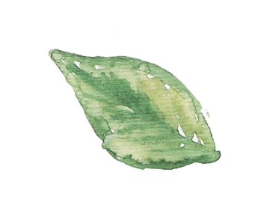
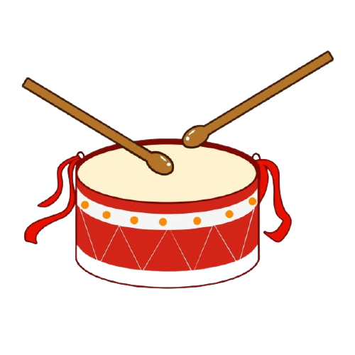
Tập đọc
TRỐNG ĐỒNG ĐÔNG SƠN
TRỐNG ĐỒNG ĐÔNG SƠN

Slide 2
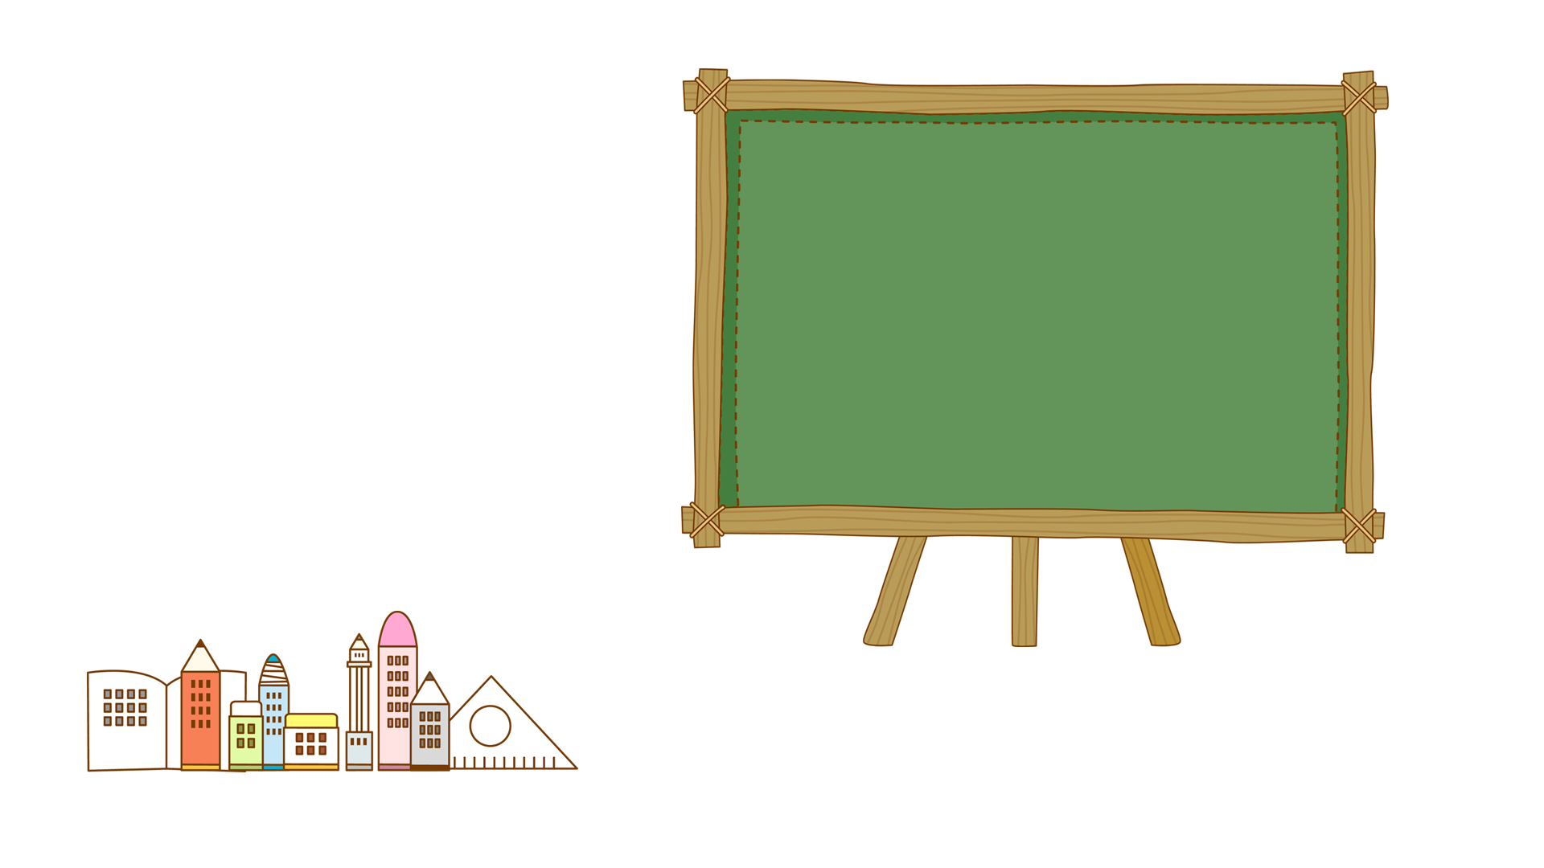
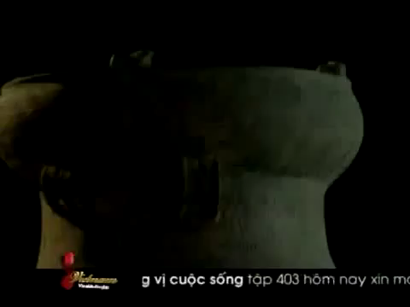
Cùng xem phim

Slide 3
Mục tiêu
1
Kiến thức
Bước đầu biết đọc diễn cảm một đoạn phù hợp với nội dung tự hào, ca ngợi.
2
Kĩ năng
Hiểu ND: Bộ sưu tập trống đồng Đông Sơn rất phong phú, độc đáo, là niềm tự hào của người Việt Nam
3
Thái độ
Giáo dục HS yêu thích môn học

Slide 4
01
LUYỆN ĐỌC
LUYỆN ĐỌC

Slide 5
Trống đồng Đông Sơn
Niềm tự hào chính đáng của chúng ta trong nền văn hóa Đông Sơn chính là bộ sưu tập trống đồng hết sức phong phú.
Trống đồng Đông Sơn đa dạng không chỉ về hình dáng, kích thước mà cả về phong cách trang trí, sắp xếp hoa văn. Giữa mặt trống bao giờ cũng có hình ngôi sao nhiều cánh tỏa ra xung quanh. Tiếp đến là những hình tròn đồng tâm, hình vũ công nhảy múa, chèo thuyền, hình chim bay, hươu nai có gạc,...
Nổi bật trên hoa văn trống đồng là hình ảnh con người hòa với thiên nhiên. Con người lao động cầm vũ khí bảo vệ quê hương và tưng bừng nhảy múa mừng chiến công hay cảm tạ thần linh,... Đó là con người thuần hậu, hiền hòa, mang tính nhân bản sâu sắc. Bên cạnh và xung quanh con người đầy ý thức làm chủ ấy là những cánh cò bay lả bay la, những chim Lạc, chim Hồng, những đàn cá lội tung tăng,... Đó đây, hình tượng ghép đôi muông thú, nam nữ còn nói lên sự khát khao cuộc sống ấm no, yên vui của người dân.
Theo NGUYỄN VĂN HUYÊN

Slide 6

Chia đoạn
Đoạn 1:
Niềm tự hào…hươu nai có gạc.
Đoạn 2:
Phần còn lại

Slide 7
Luyện đọc
sưu tập
xung quanh
hươu nai
sắp xếp
chèo thuyền
gạc

Slide 8
Luyện đọc
Niềm tự hào chính đáng của chúng ta trong nền văn hóa Đông Sơn chính là bộ sưu tập trống đồng hết sức phong phú.
Con người cầm vũ khí bảo vệ quê hương và tưng bừng nhảy múa mừng chiến công hay cảm tạ thần linh,…

Slide 9
Giải nghĩa từ
Chính đáng : đúng, hợp với lẽ phải

Slide 10
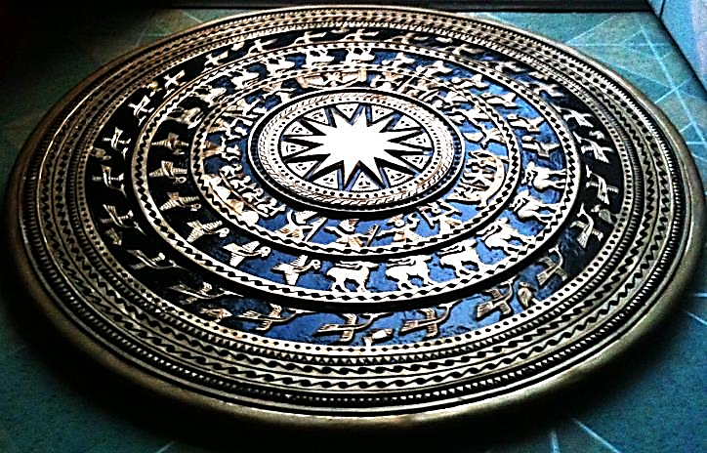
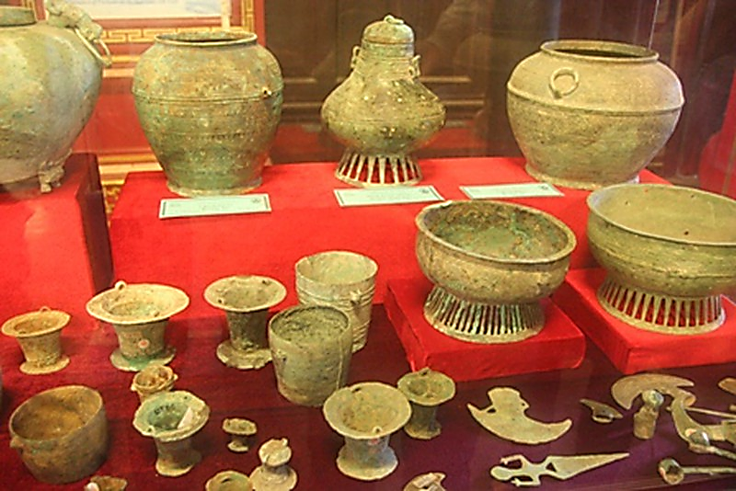
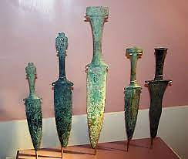
Giải nghĩa từ
Văn hóa Đông Sơn: nền văn hóa của một thời kì lịch sử cổ xưa , được xác định trên cơ sở những di vật tòm được ở Đông Sơn, Thanh Hóa.

Slide 11

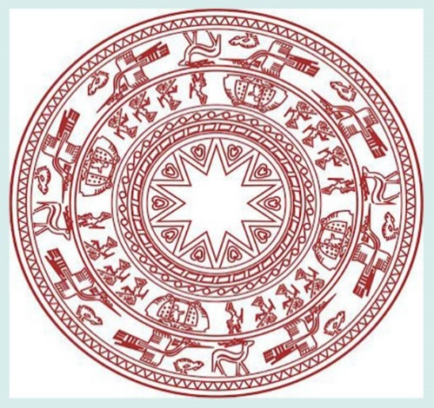
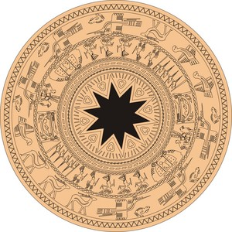
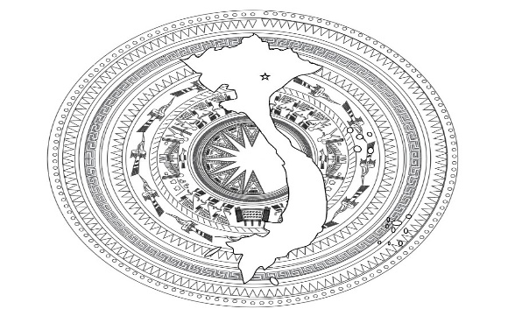
Giải nghĩa từ
Hoa văn: hình trang trí trên đồ vật

Slide 12
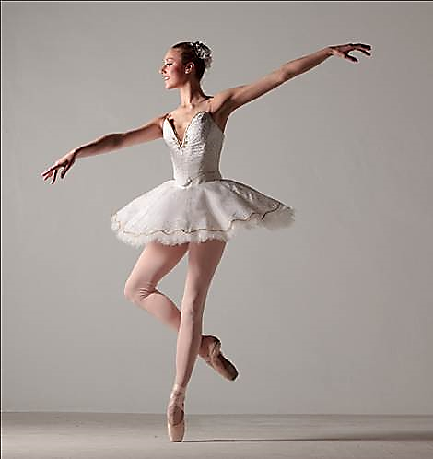
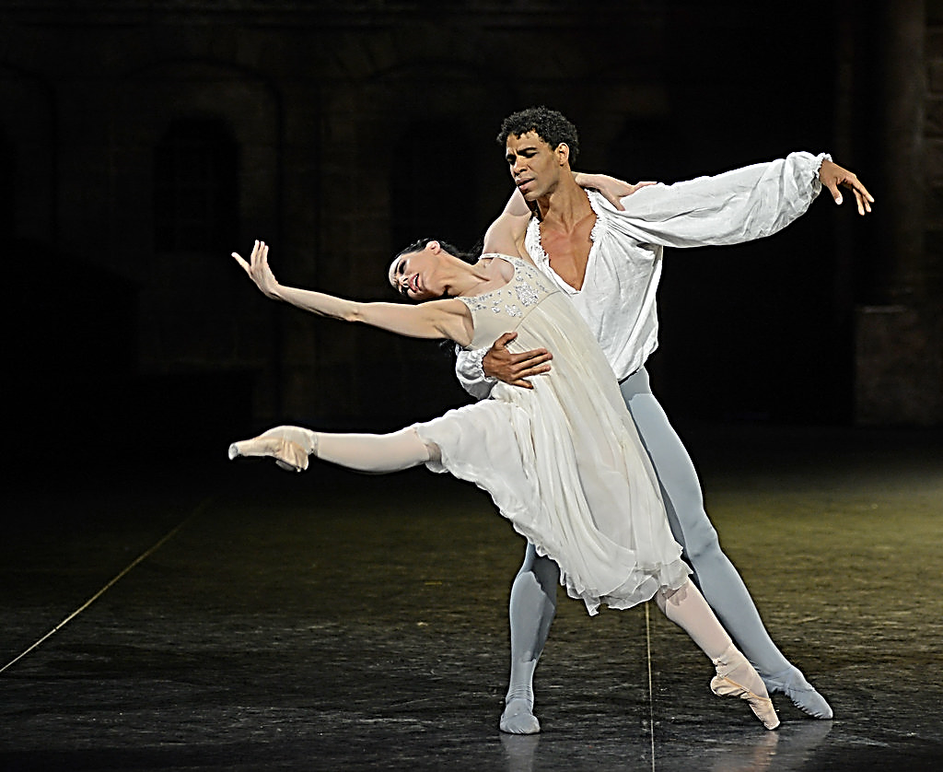
Vũ công: người biểu diễn nhảy múa , diễn viên múa.

Slide 13
Giải nghĩa từ
Chính đáng : đúng, họp với lẽ phải
Văn hóa Đông Sơn: nền văn hóa của một thời kì lịch sử cổ xưa , được xác định trên cơ sở những di vật tòm được ở Đông Sơn, Thanh Hóa.
Hoa văn: hình trang trí trên đồ vật
Vũ công: người biểu diễn nhảy múa , diễn viên múa.
Nhân bản: yêu thương và đề cao con người

Slide 14
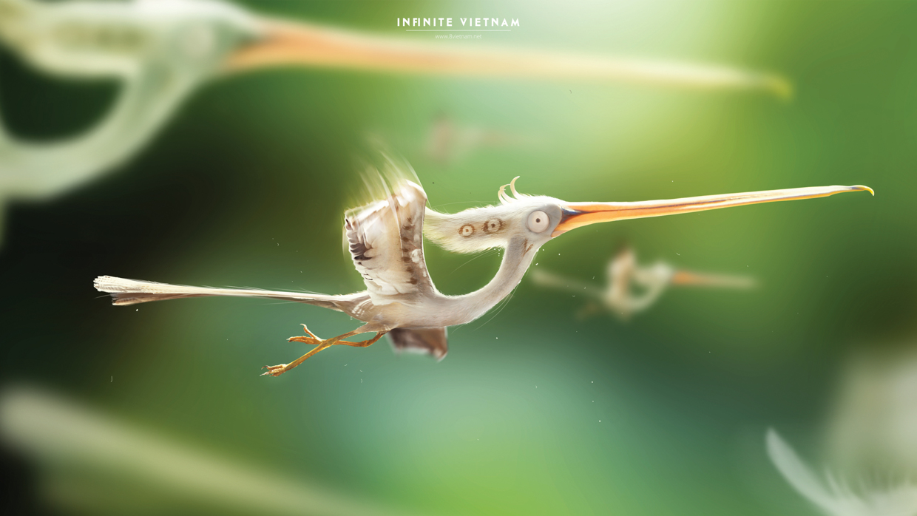
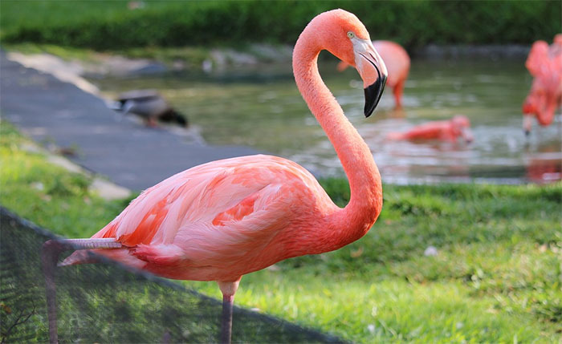
Giải nghĩa từ
Chim Lạc, chim Hồng: những loài chim được coi là biểu tượng của dân tộc ta.

Slide 15
02
TÌM HIỂU BÀI
TÌM HIỂU BÀI

Slide 16
Câu 1: Trống đồng Đông Sơn đa dạng như thế nào?
Hình dáng
Trống đồng Đông Sơn
Kích thước
Phong cách trang trí
Sắp xếp hoa văn

Slide 17
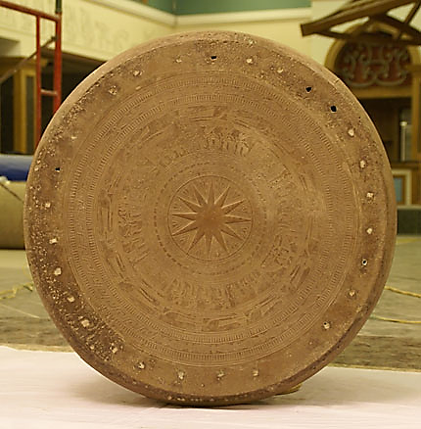
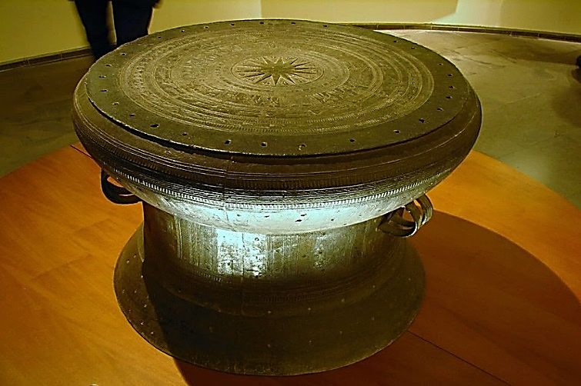
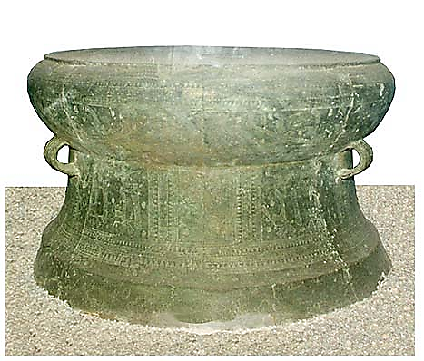
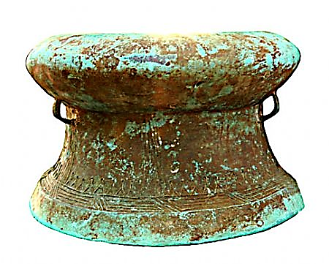
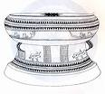
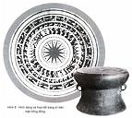
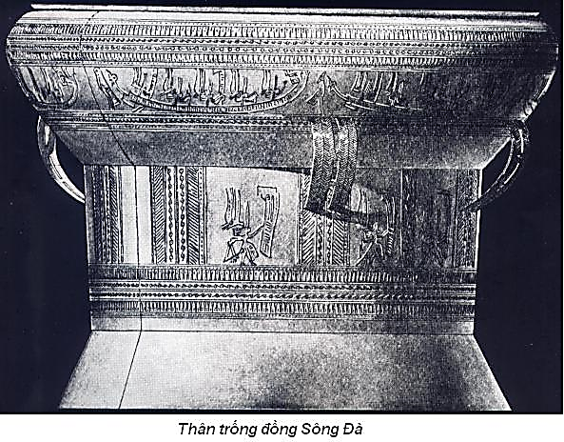
Một số hình ảnh về Trống đồng
Trống đồng Ngọc Lũ
Trống đồng Cổ Loa
Trống đồng Sông Đà

Slide 18
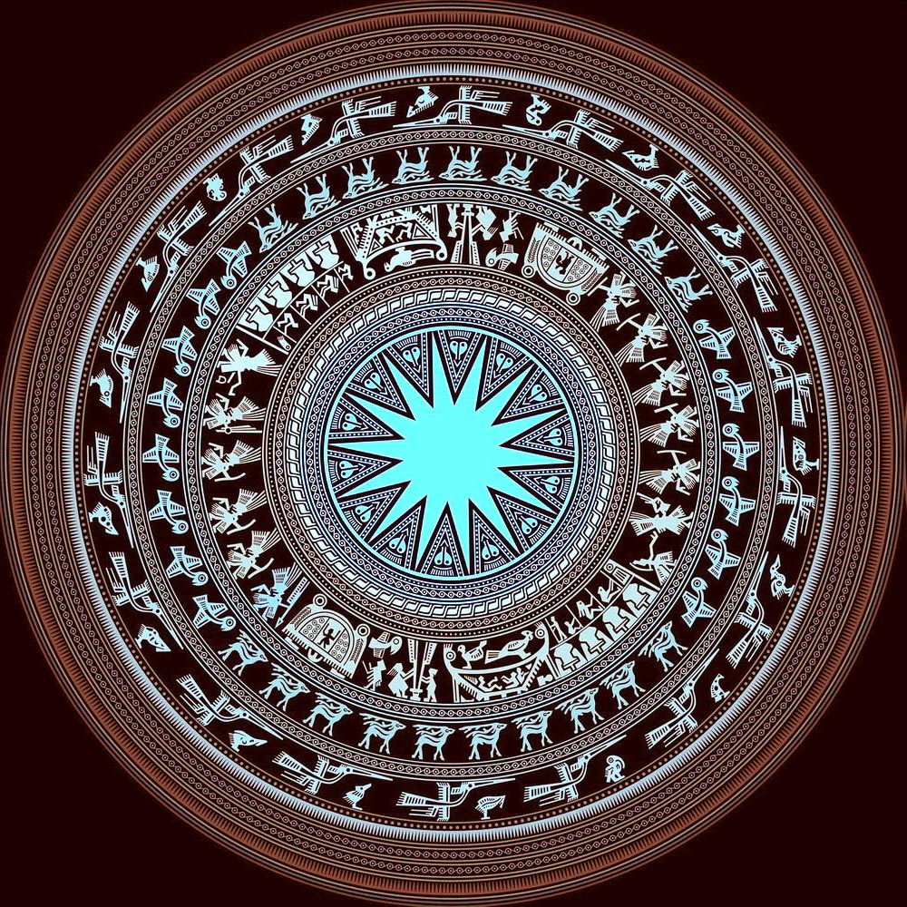
Hoa văn trên mặt trống được tả như thế nào?
Giữa mặt trống bao giờ cũng có hình ngôi sao nhiều cánh tỏa ra xung quanh. Tiếp đến là những hình tròn đồng tâm, hình vũ công nhảy múa, chèo thuyền, hình chim bay, hươu nai có gạc,…

Slide 19
Câu 2: Những hoạt động nào của con người được miêu tả trên trống đồng?
Những hoạt động của con người được miêu tả trên mặt trống đồng: lao động, đánh cá, săn bắn, đánh trống, thổi kèn, cầm vũ khí bảo vệ quê hương, tưng bừng nhảy múa mừng chiến công, cảm tạ thần linh, ghép đôi muông thú, nam nữ…

Slide 20
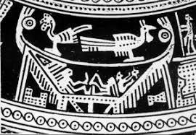
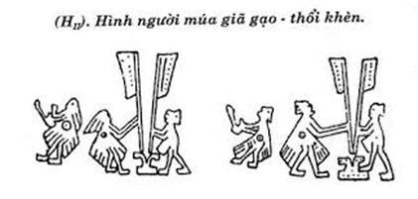
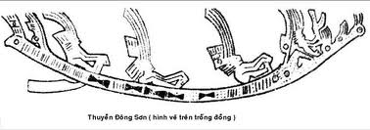
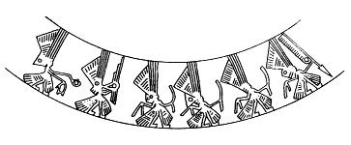
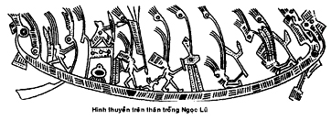
Hình người múa giã gạo - thổi khèn
Ghép đôi muông thú, nam nữ
chèo thuyền
Vũ công nhảy múa
Hình thuyền trên thân trống Ngọc Lũ

Slide 21
Câu 3: Vì sao có thể nói hình ảnh con người chiếm vị trí nổi bật trên hoa văn trống đồng?
Vì những hình ảnh về hoạt động của con người là những hình ảnh nổi rõ nhất trên hoa văn. Những hình ảnh khác như ( hình tròn, chim bay, hươu nai…) chỉ góp phần thể hiện con người hòa với thiên nhiên

Slide 22
Câu 4: Vì sao trống đồng là niềm tự hào chính đáng của người Việt Nam?
A. Vì trống đồng Đông Sơn đa dạng, hoa văn trang trí đẹp.
B. Vì trống đồng Đông Sơn đa dạng, hoa văn trang trí đẹp. Là một cổ vật quý giá phản ánh trình độ văn minh của người Việt cổ xưa. Nói lên dân tộc Việt Nam là một dân tộc có một nền văn hóa lâu đời, bền vững.
C. Vì trống đồng Đông Sơn là một bằng chứng nói lên rằng dân tộc Việt Nam là một dân tộc có một nền văn hóa lâu đời, bền vững.
D. Vì trống đồng Đông Sơn là một cổ vật quý giá phản ánh trình độ văn minh của người Việt cổ.

Slide 23

NỘI DUNG
NỘI DUNG
Bộ sưu tập trống đồng Đông Sơn rất phong phú, độc đáo, là niềm tự hào của người
Việt Nam

Slide 24
03
LUYỆN ĐỌC
DIỄN CẢM
LUYỆN ĐỌC
DIỄN CẢM

Slide 25
Luyện đọc diễn cảm
Luyện đọc diễn cảm
  Nổi bật trên hoa văn trống đồng là hình ảnh con người hoà với thiên nhiên. Con người lao động, đánh cá, săn bắn. Con người đánh trống, thổi kèn. Con người cầm vũ khí bảo vệ quê hương và tưng bừng nhảy múa mừng chiến công hay cảm tạ thần linh… Đó là con người thuần hậu, hiền hoà, mang tính nhân bản sâu sắc.

Slide 26
DẶN DÒ
DẶN DÒ
Luyện đọc bài văn
Kể về những nét đặc sắc của trống đồng Đông Sơn cho người thân nghe
Chuẩn bị bài sau “Anh hùng lao động Trần Đại Nghĩa”

Slide 27
CHÚC CÁC EM HỌC TỐT!

